Slide 1
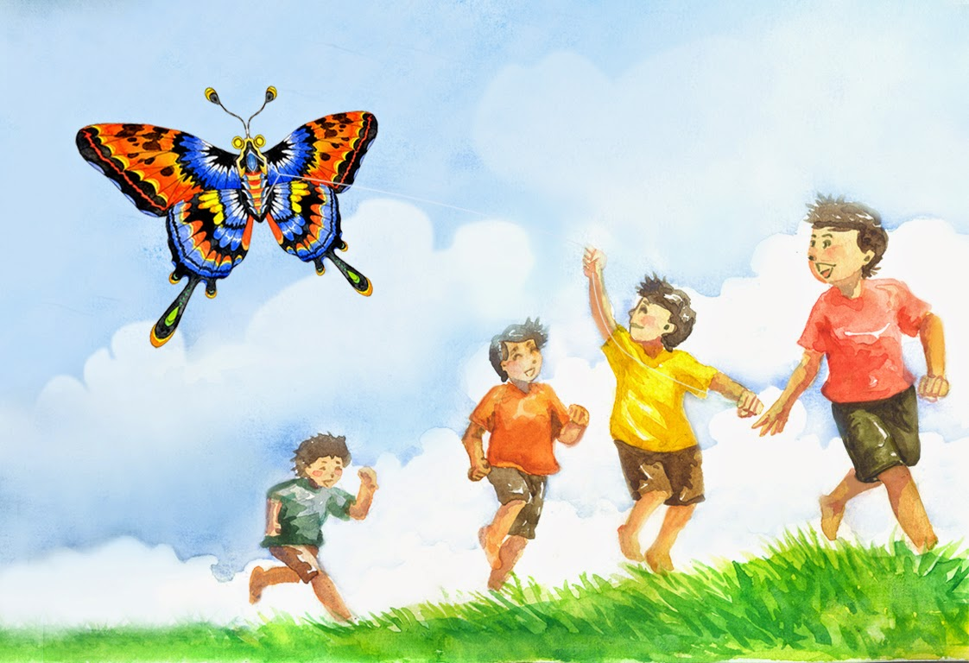


Slide 2

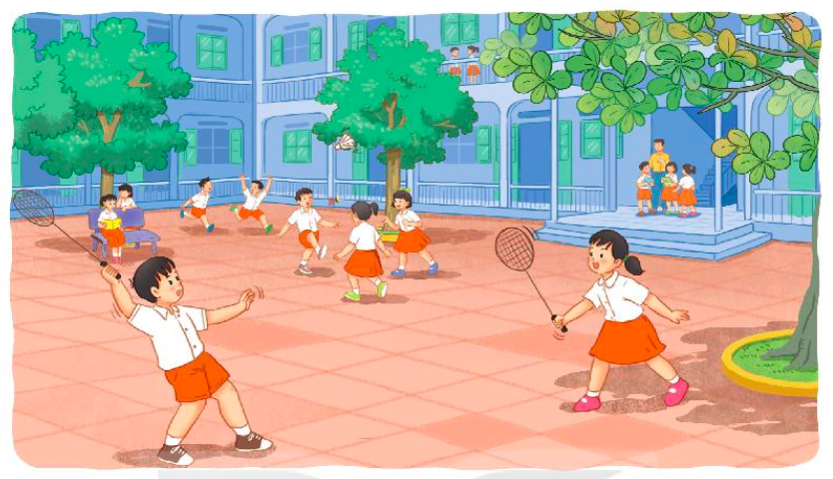
1. Kể tên một số hoạt động của học sinh trong giờ ra chơi.
Đọc sách,
đá cầu,
đuổi bắt,
trốn tìm,…

Slide 3

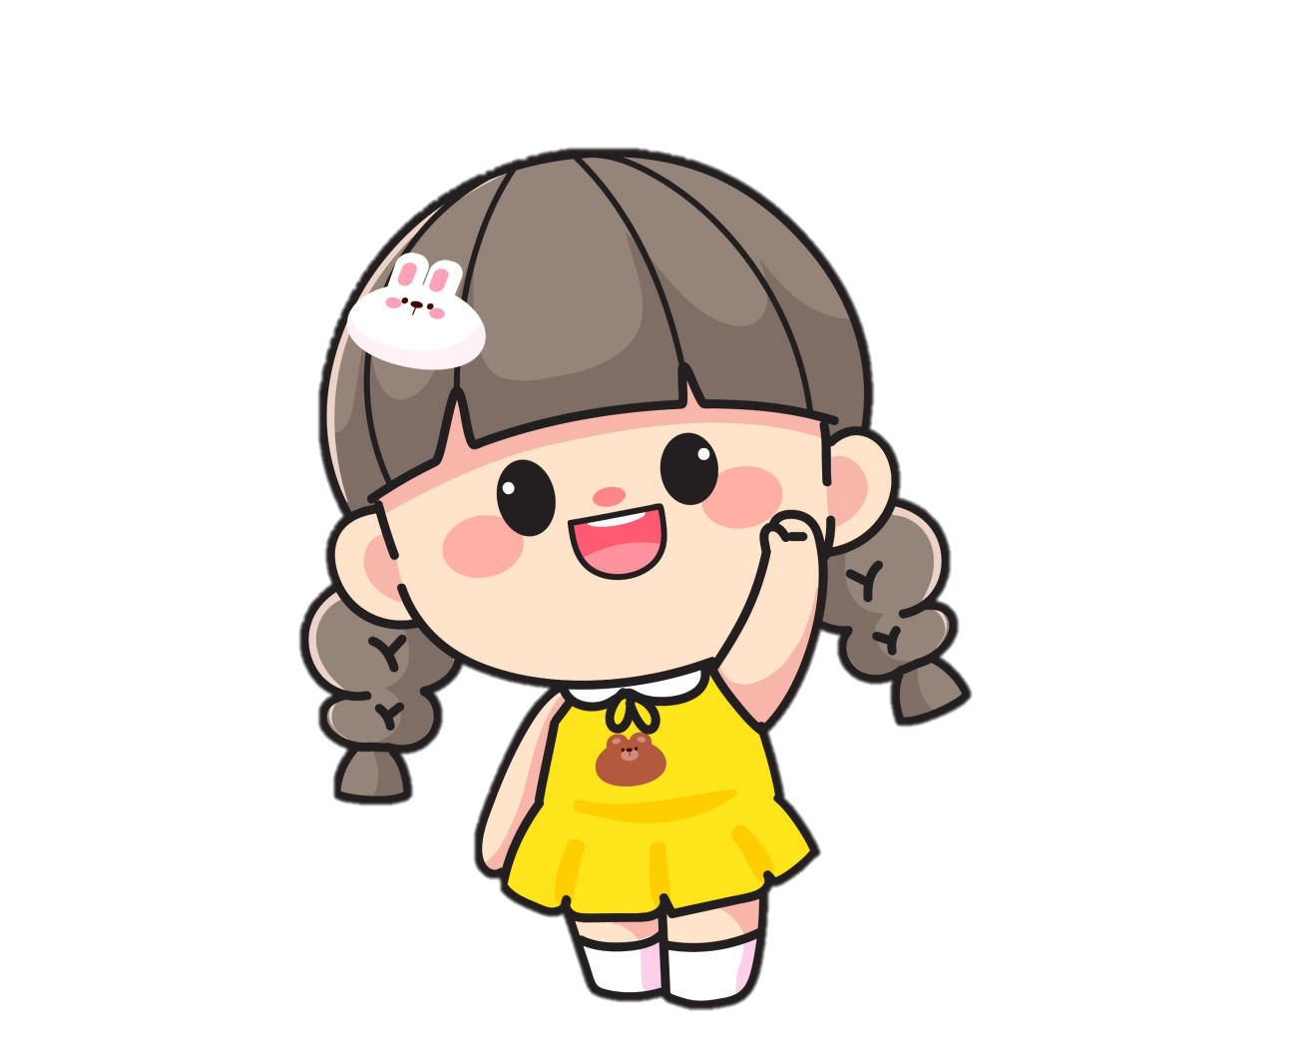
Một số hoạt động khác của học sinh trong giờ ra chơi: chơi trốn tìm, chơi cá sấu lên bờ, nhảy ô, chơi cờ vua, …

Slide 4
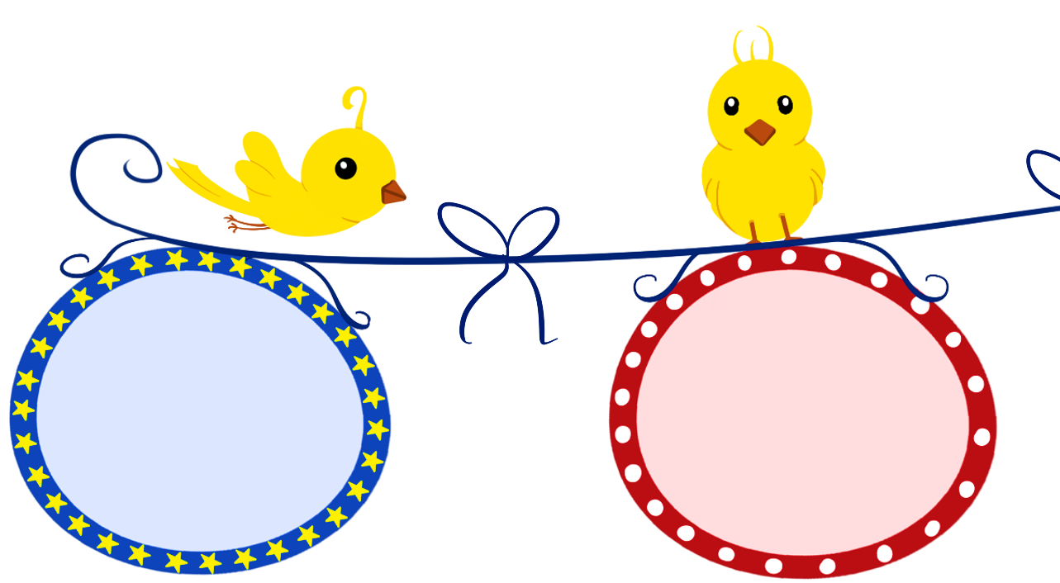



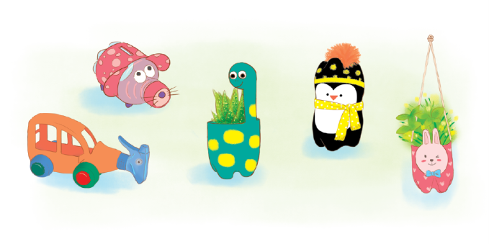
Trong giờ ra chơi, em và các bạn thường chơi ở đâu?
Em và các bạn thường chơi trò gì? Em thích trò nào nhất?

Slide 5



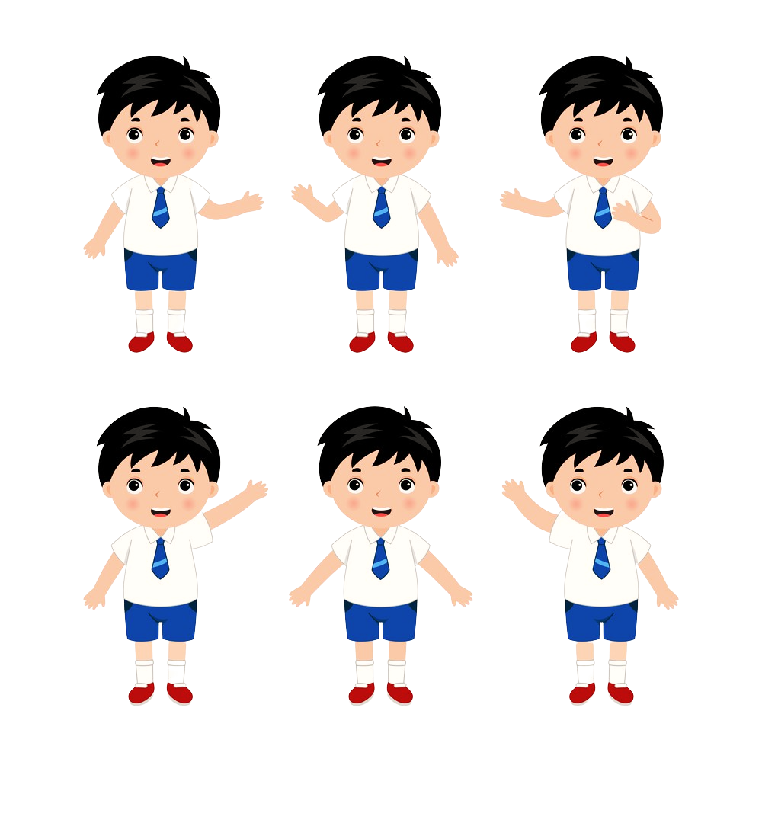
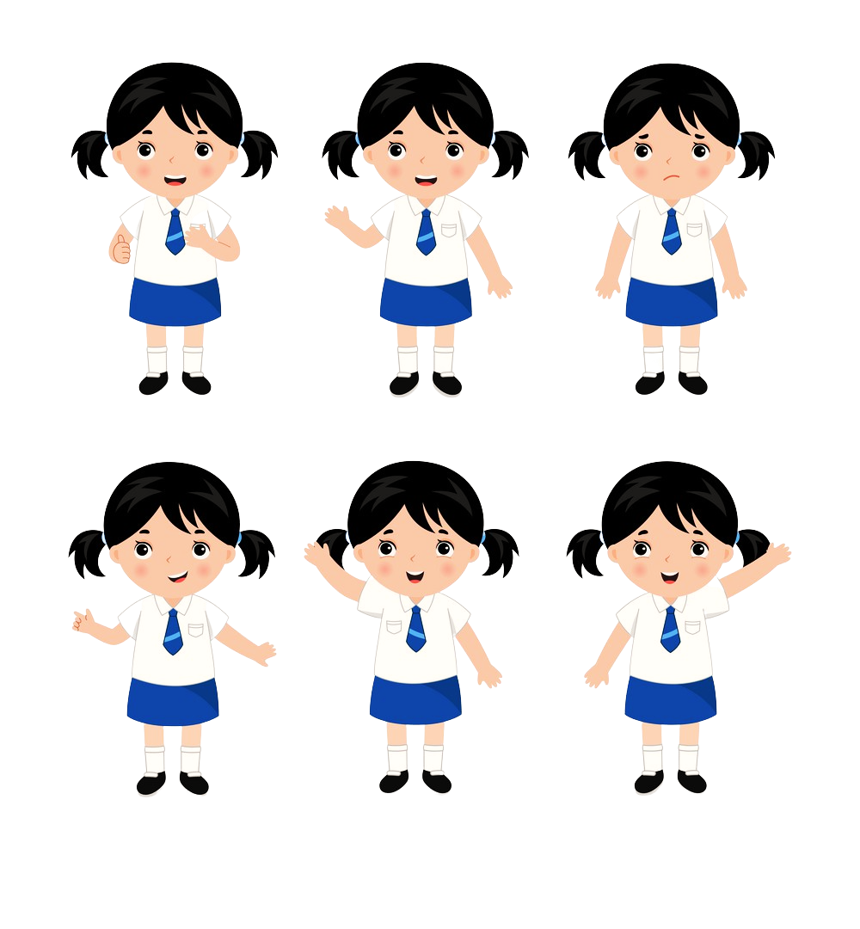


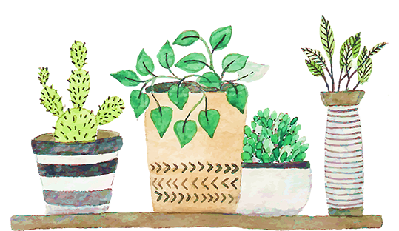

Slide 6


TRÌNH BÀY
NHẬN XÉT

Slide 7
2. Viết 3 – 4 câu kể về một giờ ra chơi ở trường em.
Gợi ý
- Trong giờ ra chơi, em và các bạn thường chơi ở đâu?
- Em và các bạn thường chơi trò chơi gì?
- Em thích hoạt động nào nhất?
- Em cảm thấy thế nào sau mỗi giờ ra chơi?

Slide 8
Tín hiệu nào báo giờ ra chơi?
1. Tín hiệu nào báo giờ ra chơi?
Khi tiếng trống trường vang lên vào giữa buổi là em được ra chơi.

Slide 9
2. Trong giờ ra chơi, em và các bạn thường chơi ở đâu?
2. Trong giờ ra chơi, em và các bạn thường chơi ở đâu?
- Em và các bạn chơi ở khắp sân trường.

Slide 10
3. Em và các bạn thường chơi trò chơi gì?
Các bạn lớp em thường chơi đồ cứu và đuổi bắt.

Slide 11
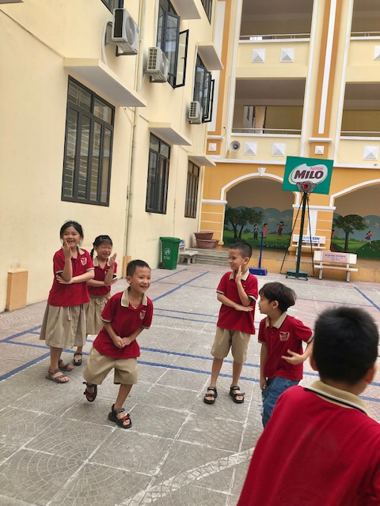
4. Em thích hoạt động nào nhất?
4. Em thích hoạt động nào nhất?
- Em thích chơi đồ cứu nhất.

Slide 12
4. Em thích hoạt động nào nhất?
5. Cảnh sân trường như thế nào?
- Sân trường vui nhộn, sôi động hẳn lên.

Slide 13
4. Em thích hoạt động nào nhất?
6. Em cảm thấy thế nào sau mỗi giờ ra chơi?
Giờ ra chơi giúp đầu óc em được thư giãn. Em rất thích giờ ra chơi.

Slide 14
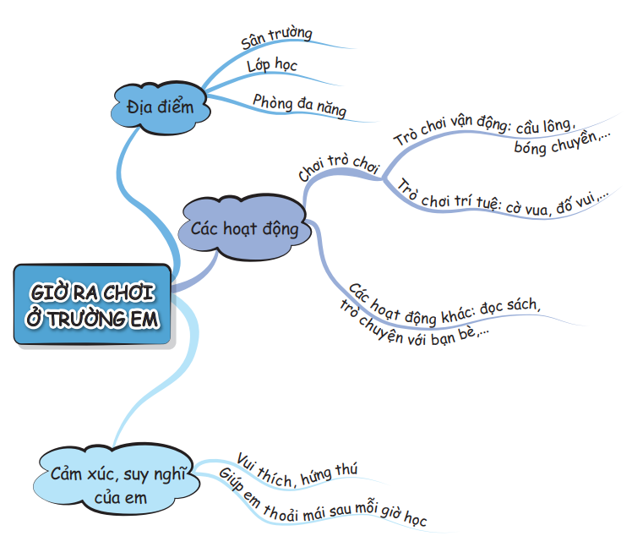

Slide 15
TRÌNH BÀY
NHẬN XÉT

Slide 16





Trao đổi bài viết
Bài viết có nhiều câu văn hay
(dùng từ hay)
Bài viết đã đúng yêu cầu
(đủ 4-5 câu)
Bài viết có sáng tạo
(thêm ý mới)

Slide 17

Vào giờ ra chơi, em và các bạn trong tổ thường ngồi trong lớp để trò chuyện. Chúng em nói với nhau rất nhiều câu chuyện về gia đình, về đồ chơi mới,… Em hay kể cho các bạn nghe về chú mèo nhà em. Các bạn nghe xong đều rất thích thú. Em cảm thấy rất thoải mái và được thư giãn sau mỗi giờ ra chơi.

Slide 18
Giờ ra chơi, chúng em rủ nhau ra sân trường. Sân trường có rất nhiều học sinh, người chơi nhảy dây, người chơi đá cầu, người đọc truyện. Em rất thích nhảy dây cùng các bạn trong lớp. Sau mỗi giờ ra chơi, em cảm thấy vui vẻ và hào hứng.

